Slide 1
Автоматизация учета юридических лиц в электросбытовой компании
Проект
Курс: otus-mssql-2021-03
Pshikov I.E.

Slide 2
Задача:
Автоматизировать процесс работы с юридическими лицами в электросбытовой компании
Основные цели:
Применить полученные знания на курсе
Рассмотреть возможность использования Serviсe Brocker и Секционирование таблиц в демонстрационном проекте.
Основные моменты бизнес процессов:
Ведение справочника организаций. Организация поиска.
Учет договоров заключенных с юридическими лицами.
Прием и обработка показаний приборов учета электрической энергии.
Расчет объемов и стоимости отпущенной электроэнергии в разрезе лицевых счетов.
Ежемесячное выставление комплектов документов первичной бухгалтерской отчетности.
Учет оплаты денежных средств от потребителя.
Ведение журнала изменений в разрезе пользователей. Логирование изменений на договорах и лицевых счетах.
Формирование отчетов.

Slide 3
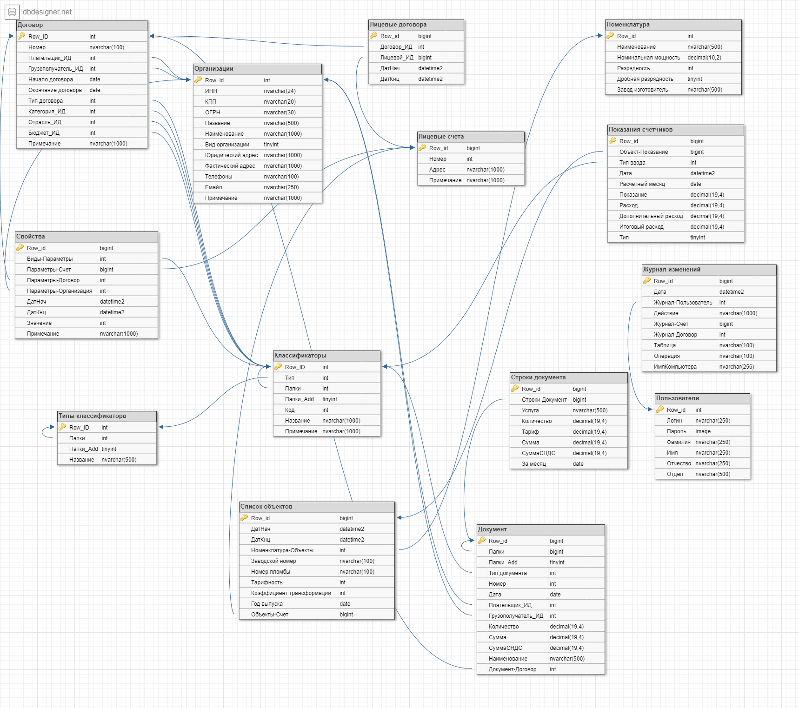
Архитектура Базы данных

Slide 4
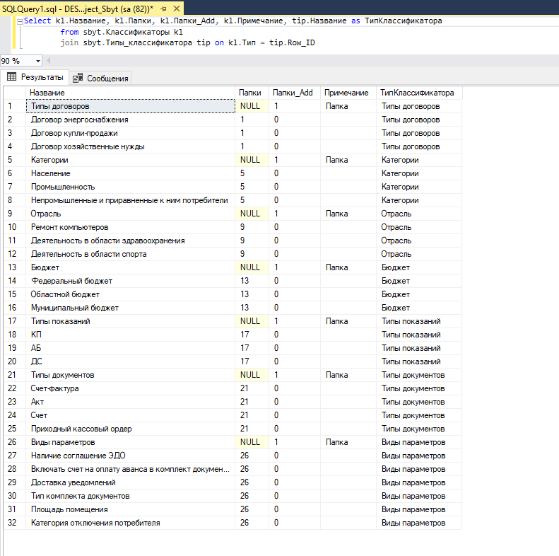
Пример заполнения справочника «Классификаторы»

Slide 5
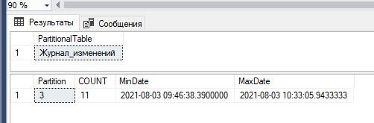
Для демонстрации использования Serviсe Brockerа и Секционировании Таблиц, В качестве примера, была использована таблица большая таблица «Журнал Изменений», которая расположена в отдельной файловой группе на отдельном жестком диске
Результат запроса информации по секционным таблицам в БД

Slide 6
Д е м о н с т р а ц и я

Slide 7
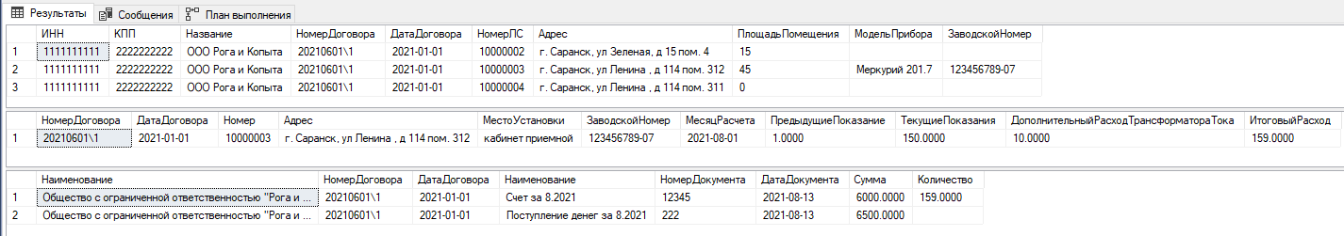
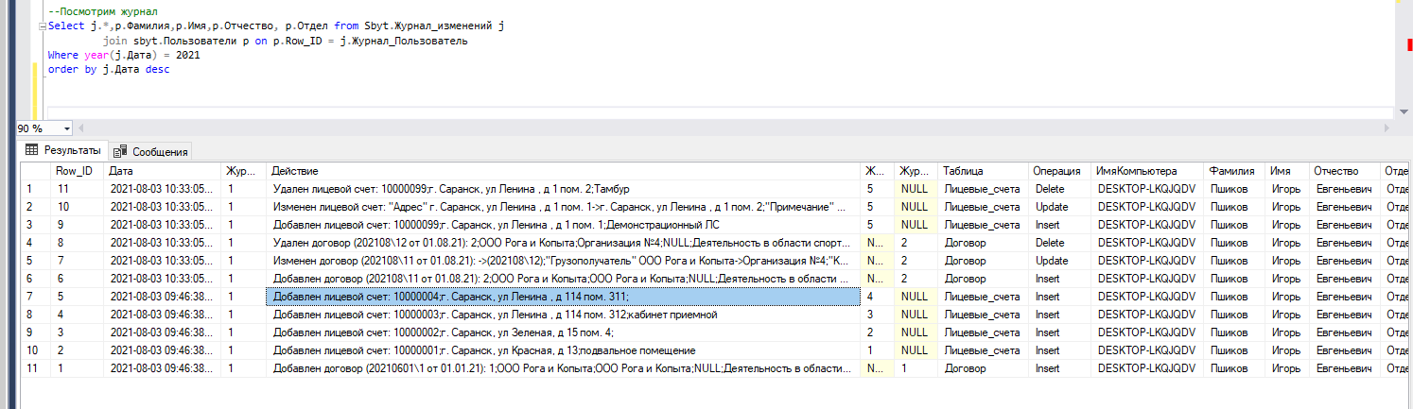
Примеры визуализации информации в БД

Slide 8
Спасибо за внимание!

